Slide 1

Біологічні науки

Slide 2
Біологія
Біологія (грец. біос – «життя», логос – «вчення») – це сукупність наук про живі істоти, їхню будову, процеси життєдіяльності, взаємозв’язки між собою та умовами навколишнього середовища, закономірності розповсюдження по земній кулі, походження, історичний розвиток, різноманітність тощо.
Термін «біологія» запропонував у 1802р. фр. вчений Ж.-Б. Ламарк.

Slide 3
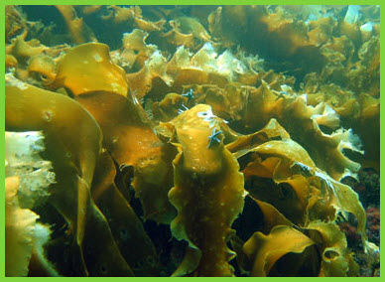
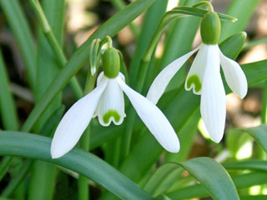
Ботаніка
Бота́ніка (дав.-гр. βοτανικός — той, що стосується трав, від дав.-гр. βοτάνη — трава, пасовисько) — розділ біології, що вивчає рослини, гриби і водорості.

Slide 4
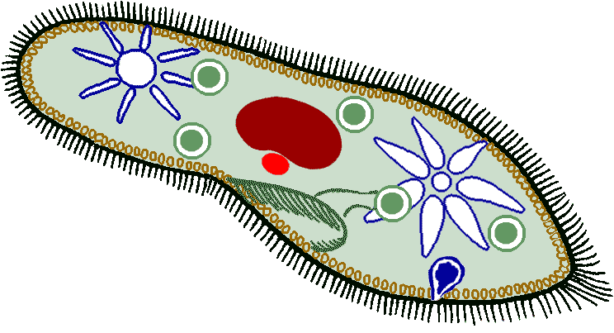
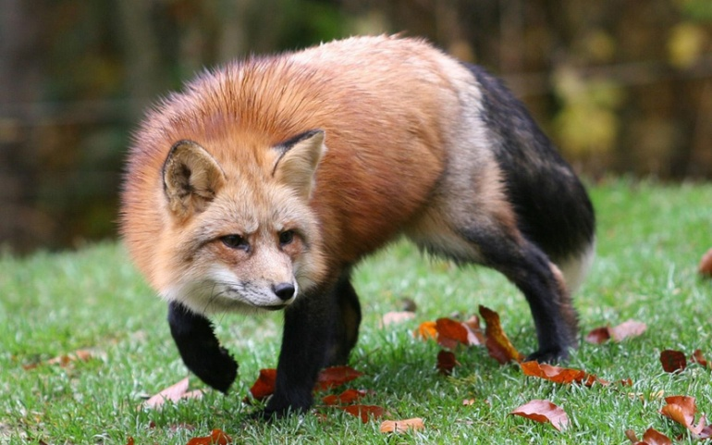
Зоологія
Зооло́гія (грец. ζωο та λογος) — це біологічна дисципліна, що вивчає навколишній світ тварин та їхні взаємозв'язки з довкіллям.

Slide 5
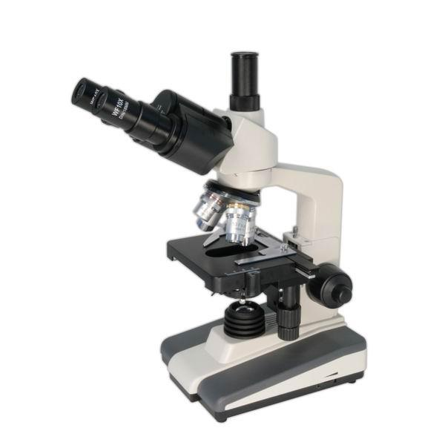
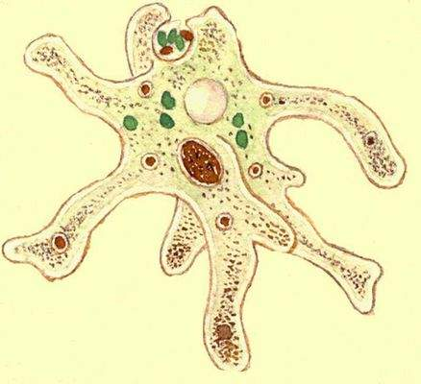
Мікробіологія
Мікробіоло́гія — розділ біології, що займається вивченням мікроорганізмів, в основному вірусів, бактерій, грибів, водоростей і найпростіших.

Slide 6
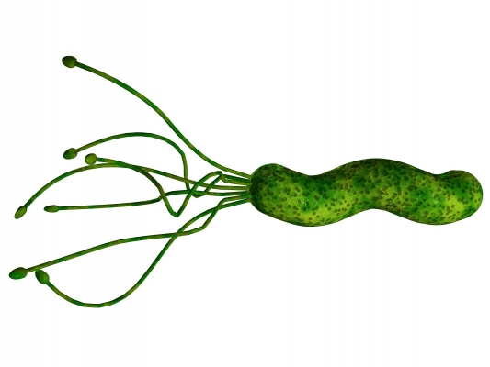
Бактеріологія
Бактеріоло́гія (від грецьк. bakteria— паличка і logos—слово) — розділ мікробіології, що вивчає будову, життя і властивості бактерій.

Slide 7
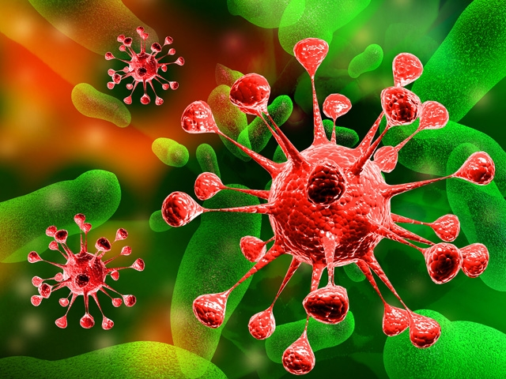
Вірусологія
Вірусологія — розділ мікробіології, що вивчає будову, життя і властивості вірусів.

Slide 8
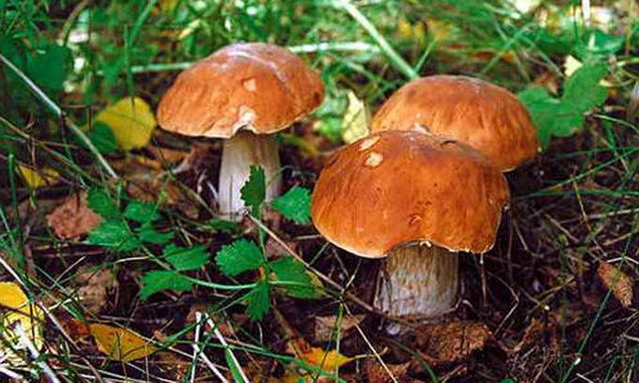
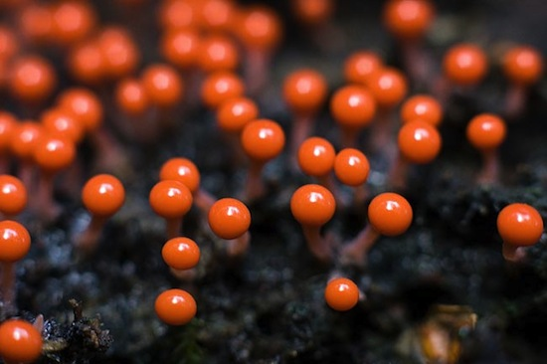
Мікологія
Міколо́гія (грец. μύκης — гриб і ...логія) — наука, яка досліджує гриби як особливу групу організмів, що становлять самостійне царство живої природи.
Раніше, коли гриби відносили до рослин, мікологія вважалась одним із розділів ботаніки.

Slide 9
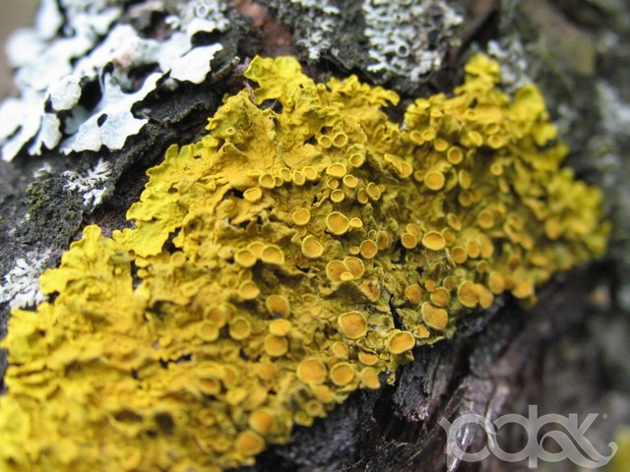
Ліхенологія
Ліхенологія – наука про лишайники.

Slide 10

Біохімія
Біохімія – наука, що вивчає хімічні процеси в клітині.

Slide 11
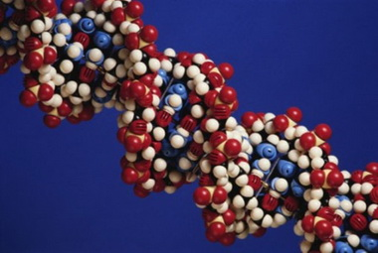
Молекулярна біологія
Молекулярна біологія – це розділ біохімії, що вивчає організацію спадкової інформації та біосинтез білка.

Slide 12
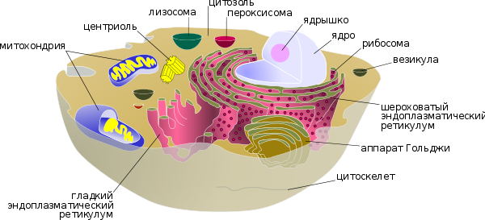
Цитологія
Цитологія – наука про клітини.

Slide 13
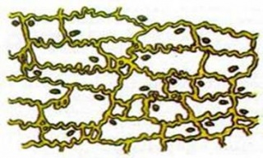
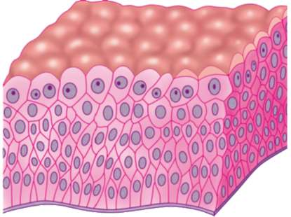
Гістологія
Гістологія – наука про тканини.

Slide 14
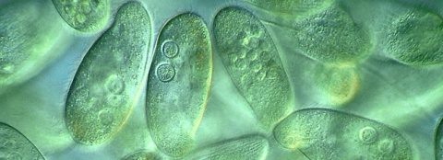
Морфологія
Морфологія – наука про будову й форму організмів.

Slide 15
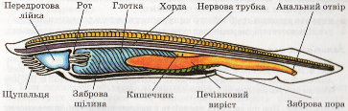
Анатомія
Анатомія – наука про внутрішню будову.

Slide 16
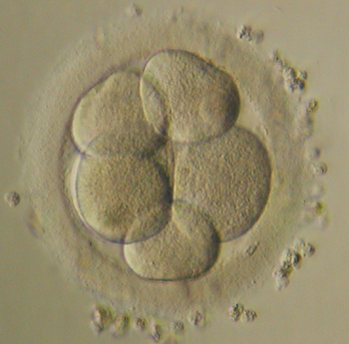
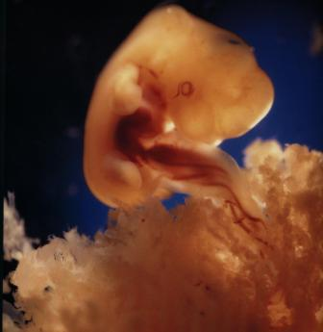
Ембріологія
Ембріологія – наука, що вивчає ембріональний період онтогенезу.

Slide 17

Фізіологія
Фізіологія – наука про процеси життєдіяльності.

Slide 18
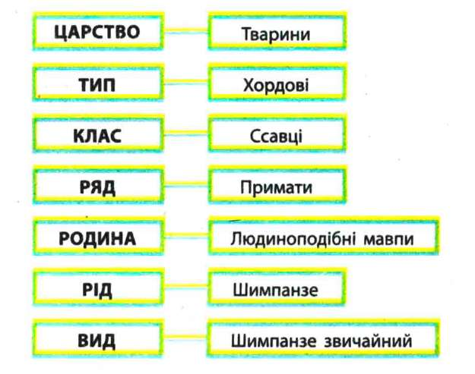
Систематика
Систематика – наука про класифікацію організмів.

Slide 19
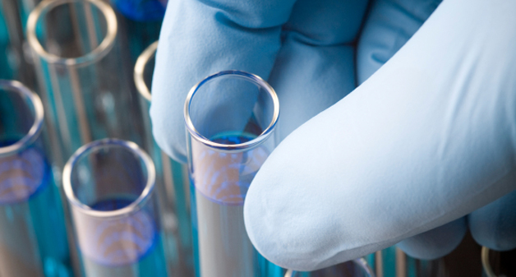
Генетика
Генетика – наука про спадковість і мінливість.

Slide 20
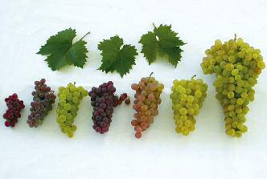
Селекція
Селекція – наука про методи створення порід домашніх тварин, сортів культурних рослин та штамів мікроорганізмів з потрібними людині властивостями.

Slide 21
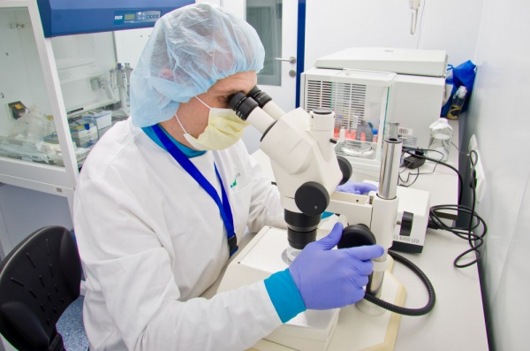
Біотехнологія
Біотехнологія – наука про використання живих організмів та біологічних процесів у виробництві.

Slide 22
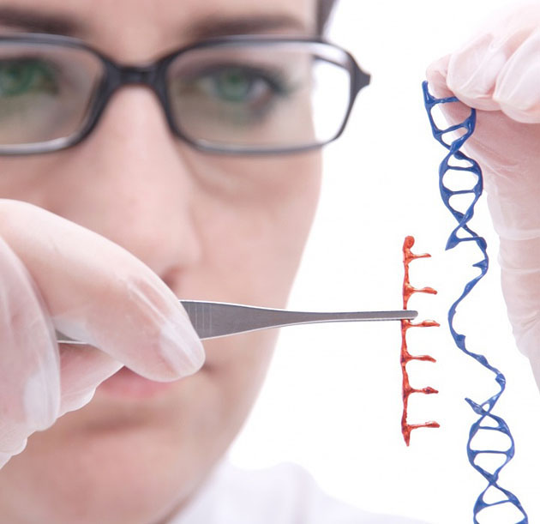
Генна інженерія
Генна інженерія – це зміна генотипу введенням або вилученням з клітин генів чи їх груп.

Slide 23
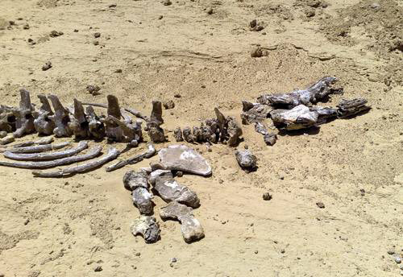
Палеонтологія
Палеонтологія – наука про викопні рештки живих істот.

Slide 24
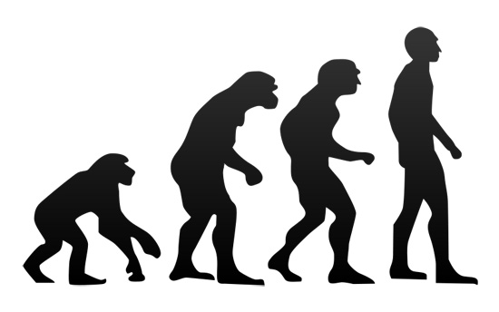
Еволюційне вчення
Еволюційне вчення – наука про історичний розвиток живих організмів.

Slide 25

Екологія
Екологія – наука про взаємозв’язки організмів між собою та навколишнім середовищем.

